Slide 1
Rendre l’ITSM sain

Slide 2
Plus de 18 ans d'expertise en solutions de gestion informatique
+180,000
clients
ManageEngine
+2,500 employées
Une division de Zoho Corporation, une entreprise amorcée, privée et rentable
+90 produits et outils gratuits pour la gestion informatique
+190 pays

Slide 3
Les
défis
communs
auxquels sont confrontées les équipes ITSM

Slide 4
Prestation de services incohérente
Lacunes de l'automatisation des processus
Expérience client sous-optimale
Approche cloisonnée de la gestion des services
Faire passer la gestion des services au-delà de l'informatique
Se conformer aux règles de confidentialité

Slide 5
L'absence d'une expérience de prestation de services saine pour toutes les parties prenantes impliquées: utilisateurs, agents et direction
Le résultat

Slide 6
Faire passer la prestation de services d'opérationnelle à stratégique
avec des automatisations et des prédictions intelligentes, des workflows standardisés et des informations détaillées sur les données
La différence qu'un outil ITSM sain apporte à la table
Comblez le fossé entre l'entreprise et l'informatique
grâce à une gestion des services rationalisée dans toute l'entreprise et à des intégrations contextuelles avec les applications d'entreprise
Soyez l'épicentre de la gestion de l'infrastructure informatique,
offrant des intégrations approfondies avec d'autres logiciels de gestion informatique
Transformez l'expérience client
en créant de nouveaux canaux efficaces d’assistance et de collaboration
Obtenez une extensibilité sans restriction
avec des personnalisations complète pour les processus informatiques et commerciaux

Slide 7
Gestion des services
Gestion des services informatiques et d'entreprise
avec ManageEngine
Gestion des services pour les MSP
Gestion des actifs informatiques
Assistance client

Slide 8
Sur le marché depuis 2005
Utilisé par +100,000 organisations dans le monde
ServiceDesk Plus
Disponible en 29 langues
faits
Offert en versions sur-site et cloud
Hébergé dans les centres de données de ManageEngine

Slide 9
Sur-site
ServiceDesk Plus
Options de déploiement
Cloud
Amazon Web Services
Microsoft Azure

Slide 10
Pourquoi
ServiceDesk Plus?

Slide 11
Les meilleures pratiques des processus de workflows et des fonctionnalités disponibles et prêts à l'emploi
Hautement personnalisable et évolutif pour différentes maturités de processus
Intégrations contextuelles étroites avec d'autres applications de gestion informatique et d'entreprise
Une interface flexible et facile à utiliser, entraînant une faible courbe d'apprentissage
La dernière technologie, y compris les assistants virtuels et les capacités d'intelligence artificielle
Choix flexible entre les versions sur-site et cloud, avec commutation facile

Slide 12
Les six façons dont ServiceDesk Plus rend votre
ITSM sain

Slide 13
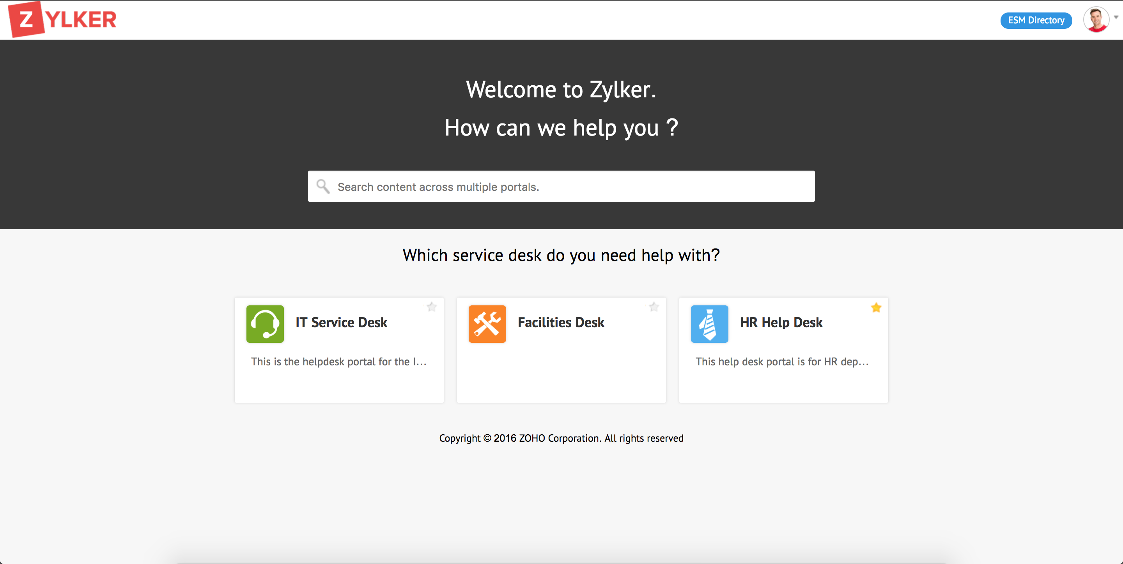
1
Faites en sorte que la gestion des services franchisse la frontière entre l'informatique et les activités avec le centre de services d'entreprise

Slide 14
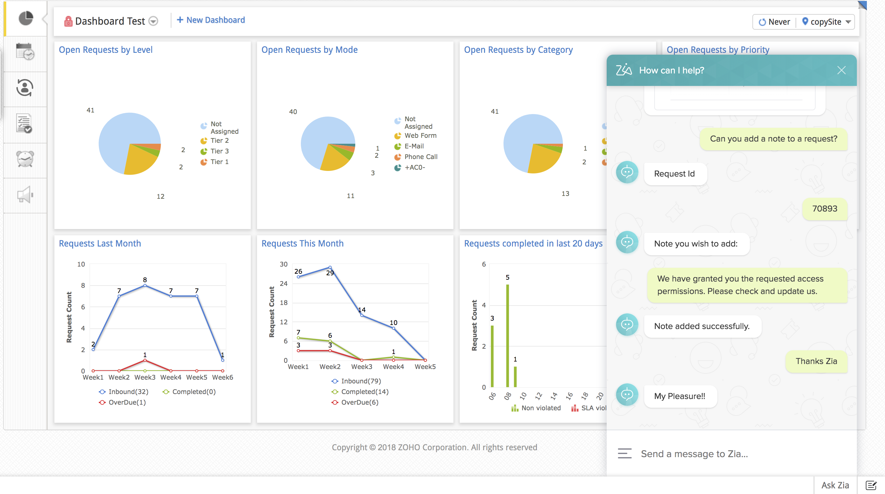
2
Tirez parti de la technologie intelligente avec des automatisations basées sur l'IA

Slide 15
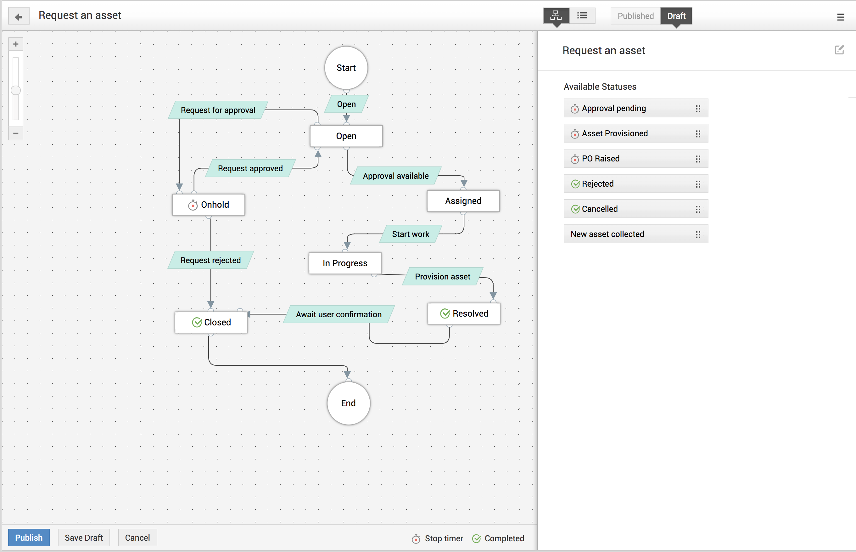
3
Standardisez la prestation de services avec des workflows de processus visuels

Slide 16
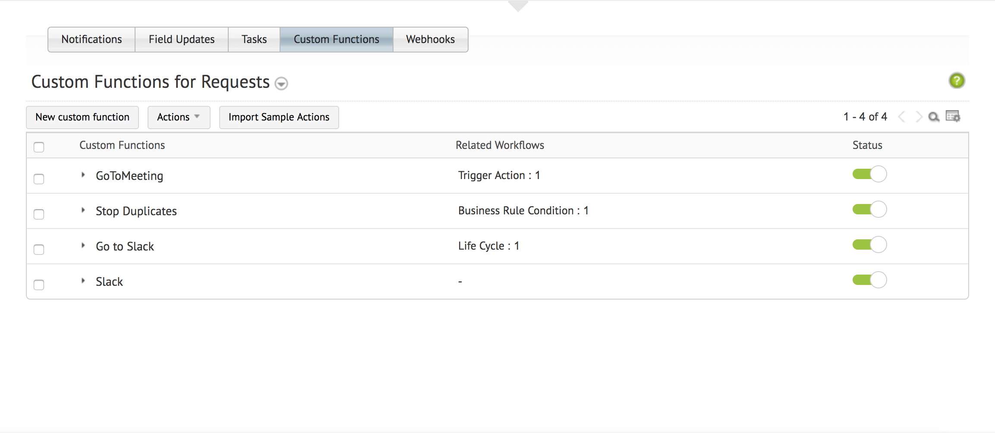
4
Faites fonctionner l'ITSM comme vous le souhaitez grâce aux personnalisations

Slide 17
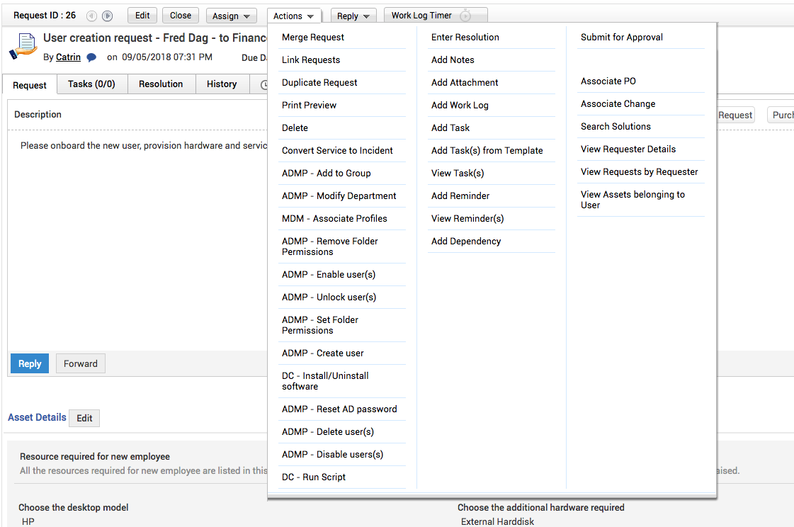
5
Construisez une approche intégrée de la gestion des services avec Intégrations informatiques à 360 degrés

Slide 18
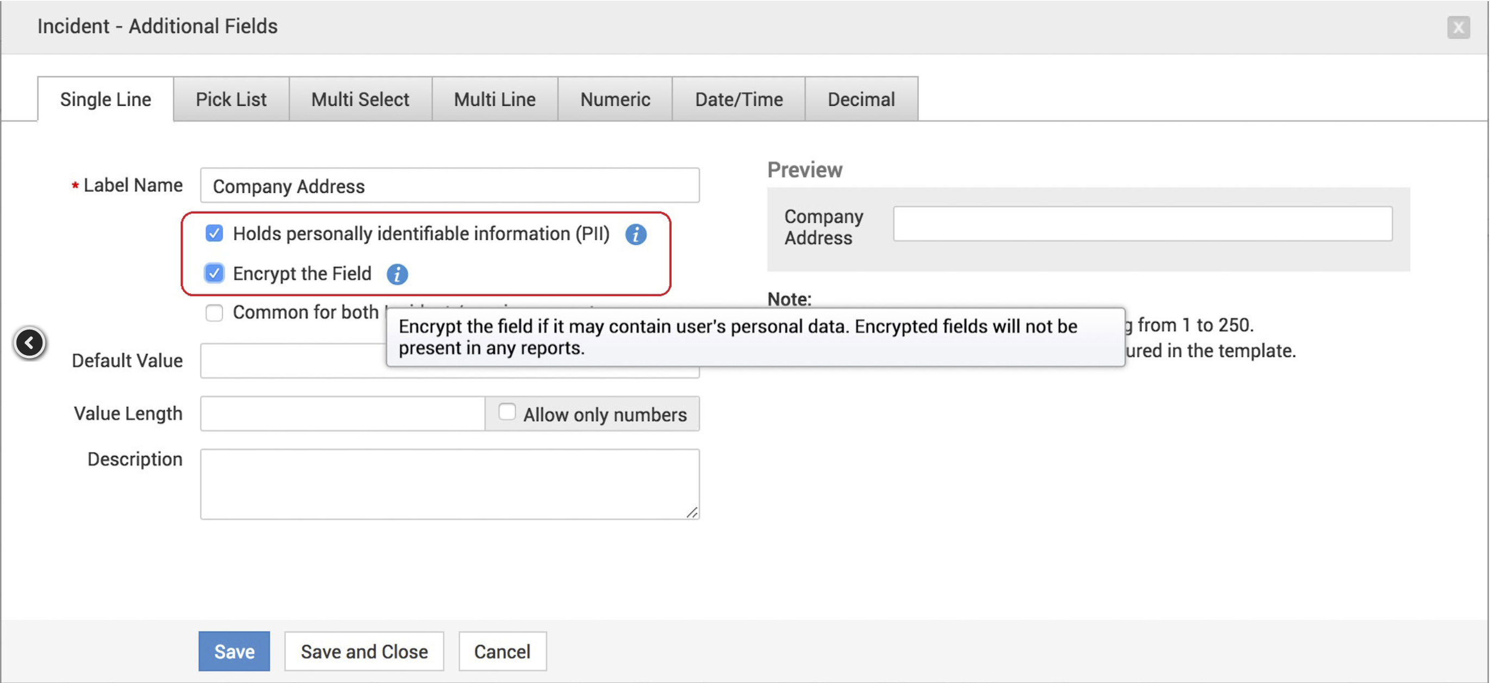
6
Intégrez la confidentialité aux opérations du centre de services

Slide 19
Gestion des services d'entreprise
Gestion des incidents et des problèmes
Gestion du changement
Gestion des actifs et des configurations informatiques
Base de données de gestion de configuration (CMDB)
Gestion des achats et des contrats
Gestion de projet
Service et traitement des demandes
Gestion des connaissances
Reporting et gestion des SLA
Conception de processus et workflow visuel
Intégration avec les applications de gestion informatique
Meilleures capacités
d'ITSM

Slide 20
Standard
Professionnel
Entreprise
Solution d'assistance informatique
Centre d’assistance + gestion des actifs
Centre d’assistance + ITIL + Actif + Projet
Éditions
Gestion des incidents
Portail libre-service
Base de connaissances
Support multi-sites
Gestion des SLA
Rapports du centre d'assistance
Gestion du centre d'assistance
Découverte des actifs informatiques
Gestion des actifs logiciels
Rapports d'inventaire des actifs
Gestion des achats et des contrats
Gestion des incidents
Gestion des problèmes
Gestion du changement
Gestion de projets informatiques
Catalogue de services
Gestion d'actifs CMDB
Le kit de démarrage parfait pour bien préparer votre système de billets.
Le bon pack pour une gestion intégrée des actifs informatiques.
La suite ITSM complète compatible ITIL® avec toutes les fonctionnalités dont un centre de services informatiques a besoin.

Slide 21
Prise en charge
Bases de données, navigateurs et
systèmes d'exploitation
Windows Server 2012-2016 Windows 7/8/10 RHEL 8 & plus Ubuntu 14.0 & plus
MSSQL 2017 MSSQL 2016 MSSQL 2014 MSSQL 2012 MSSQL 2010 MSSQL 2008 PostgreSQL
Internet Explorer 11
Microsoft Edge Mozilla Firefox Google Chrome

Slide 22
Clients

Slide 23
Avis des
clients
ServiceDesk Plus change la donne!
Dans l'ensemble, nous sommes entièrement satisfaits de ServiceDesk Plus. Ce produit permet non seulement de suivre les incidents dans le service informatique, mais nous avons également pu faire évoluer le système pour inclure tous les autres services de notre entreprise. Par rapport à notre dernière solution d'assistance, ServiceDesk Plus est à des années-lumière de là où nous étions.
Responsable des opérations informatiques | Secteur: Finance | Rôle: Infrastructure et opérations |
Taille de l'entreprise: 3Md – 10Md USD

Slide 24
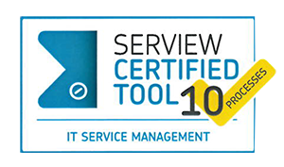
Reconnaissance
de ServiceDesk Plus

Slide 25
Comment
ServiceDesk Plus
permet les meilleures pratiques ITSM pour les opérations d’assistance

Slide 26
Gestion des incidents

Slide 27
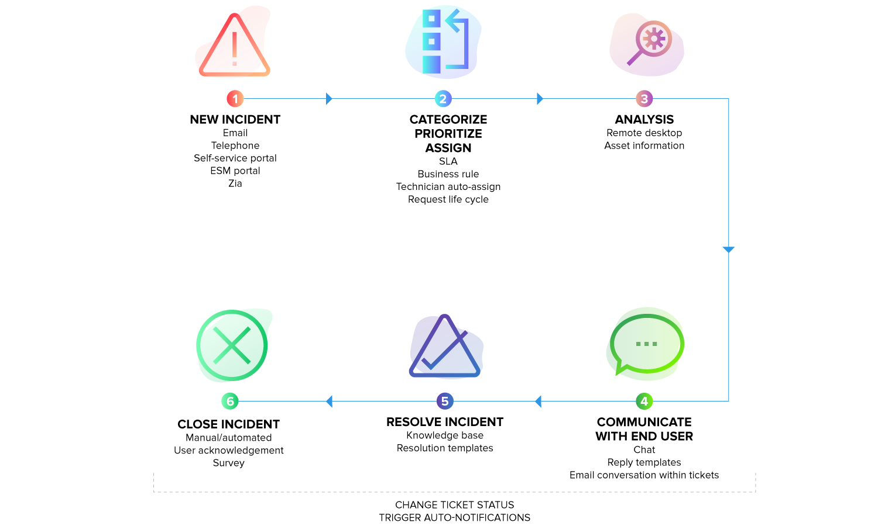
Workflow
de gestion des incidents

Slide 28
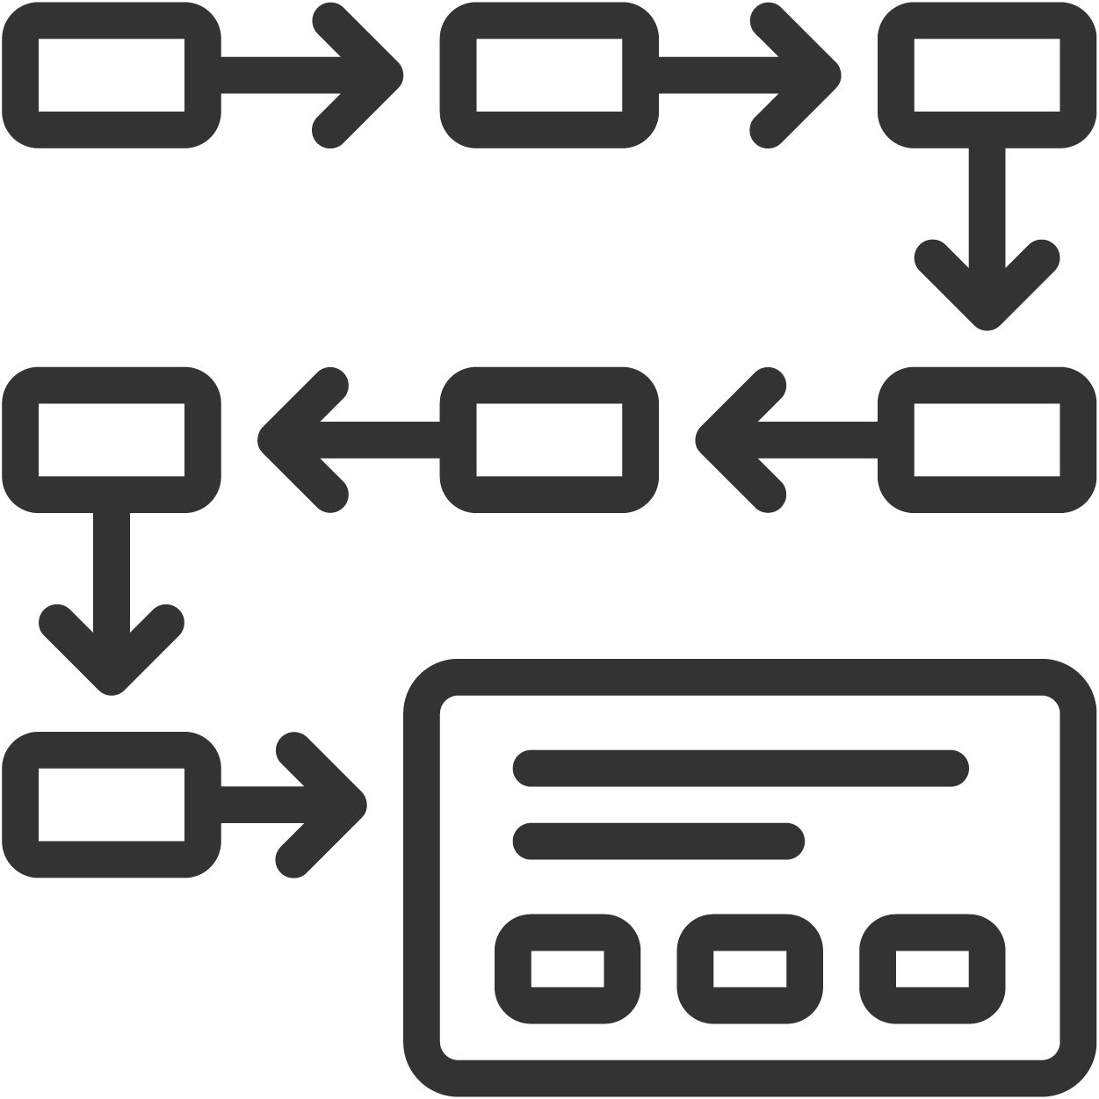
Les bonnes pratiques de gestion des incidents avec
ServiceDesk Plus
Activer plusieurs canaux pour signaler les problèmes
Collectez des informations complètes sur le problème lors de la journalisation des tickets
Création de tickets multimodaux par e-mail, téléphone, portail en libre-service, agent virtuel et applications professionnelles
Modèles d'incident personnalisables
Effectuez une catégorisation, une hiérarchisation et une affectation mains libres
Passer à un modèle
Shift-left pour les tickets
Portail libre-service | Solution auto-suggérée | Zia
Règles métiers | Attribution automatique du technicien | Matrice de priorité

Slide 29
Minimisez les temps de résolution
Suivre et gérer les SLA
Les bonnes pratiques de gestion des incidents avec
ServiceDesk Plus
Cycle de vie des demandes | Base de connaissances intégrée | Modèles de résolution | Partage et collaboration des demandes
SLA de réponse et de résolution | Escalades et actions de SLA
Assurer une communication rapide et pertinente sur la progression du ticket
Réduisez les taux de réouverture et les accumulations d'incidents
Règles de notification | Réponses en conserve | Remarques
Clôture automatisée des tickets | KPIs d'incident | Rapports personnalisés | Analyse avancée
Maximisez les niveaux de satisfaction des utilisateurs finaux
Enquêtes utilisateurs

Slide 30
Gestion des demandes
de service

Slide 31
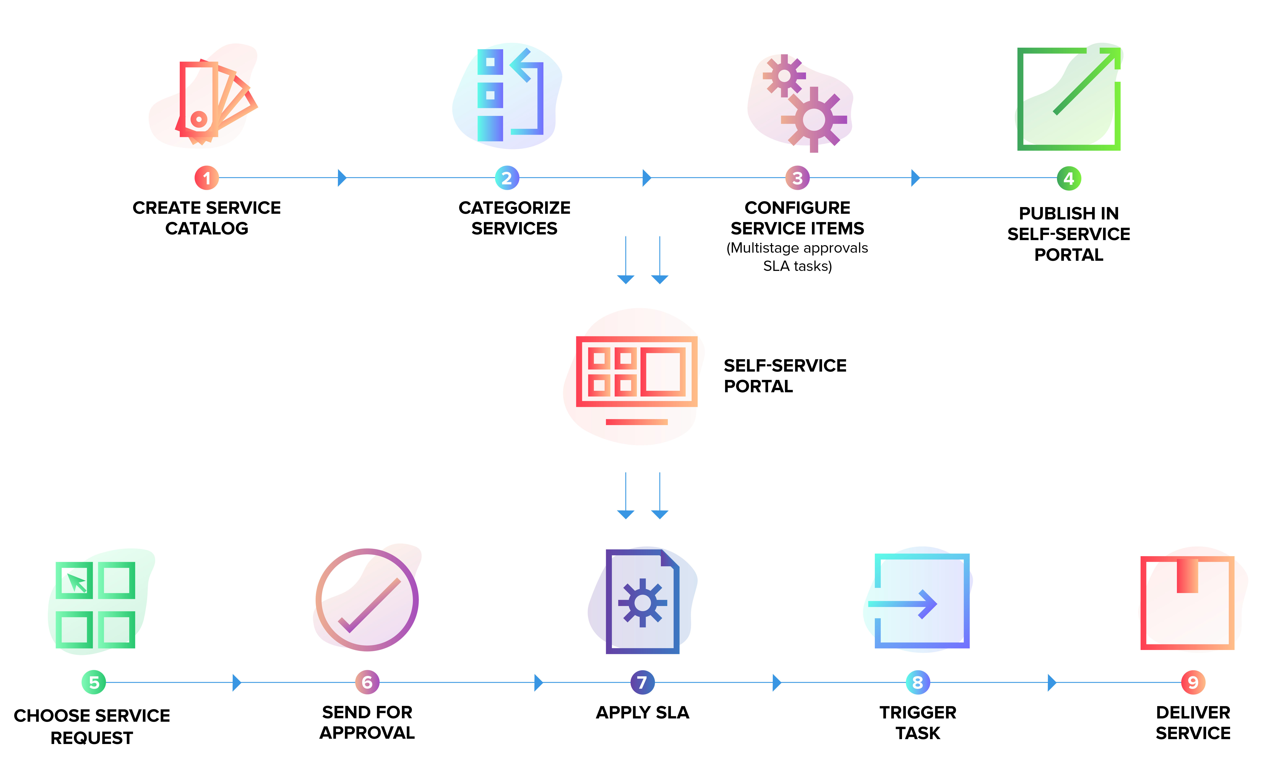
Techniciens
Workflow
de gestion des demandes de service
Utilisateurs finaux

Slide 32
Présentez la large gamme de services informatiques proposés et améliorez la visibilité informatique
Présentez les bons services aux bons utilisateurs
Les bonnes pratiques de gestion des demandes de service avec
ServiceDesk Plus
Accès utilisateur basé sur les rôles | Groupes d'utilisateurs
Catégories de services | Modèles de service | Ressources
Impliquez les bonnes parties prenantes
Augmenter l'efficacité de la prestation de services
Groupes de techniciens | Groupes d'utilisateurs | Rôles de l'organisation | Approbateurs de demande de service
Règles métiers | Cycle de vie des demandes | Tâches

Slide 33
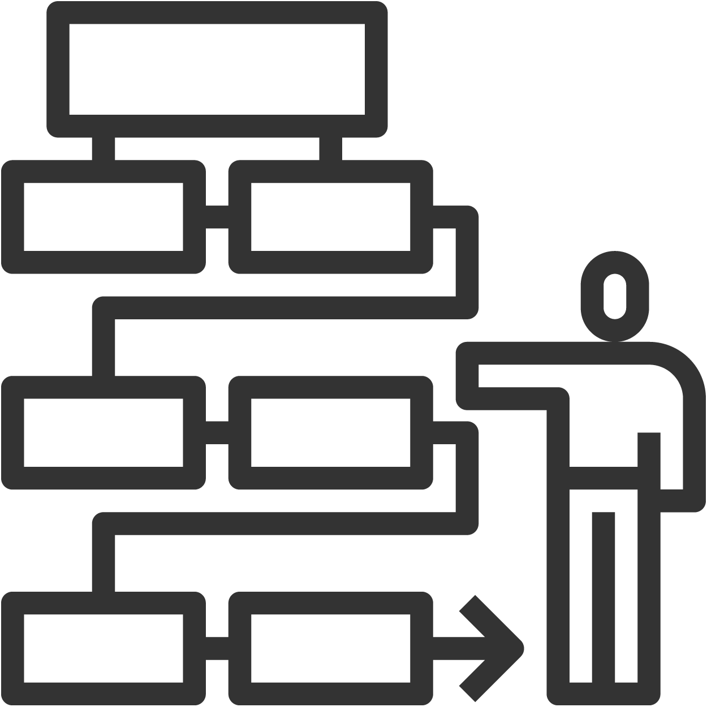
Les bonnes pratiques de gestion des demandes de service avec
ServiceDesk Plus
Définir des politiques d'autorisation, d'escalade et de notification
Processus d'approbation en 5 étapes | SLA | Règles de notification
Définissez les bonnes attentes en matière de niveau de service pour les utilisateurs finaux et les techniciens
SLA de réponse et de résolution | Notifications et actions d'escalade de SLA
Suivre les coûts de prestation des services
Frais de service | Coûts des ressources

Slide 34
Gestion
des connaissances

Slide 35
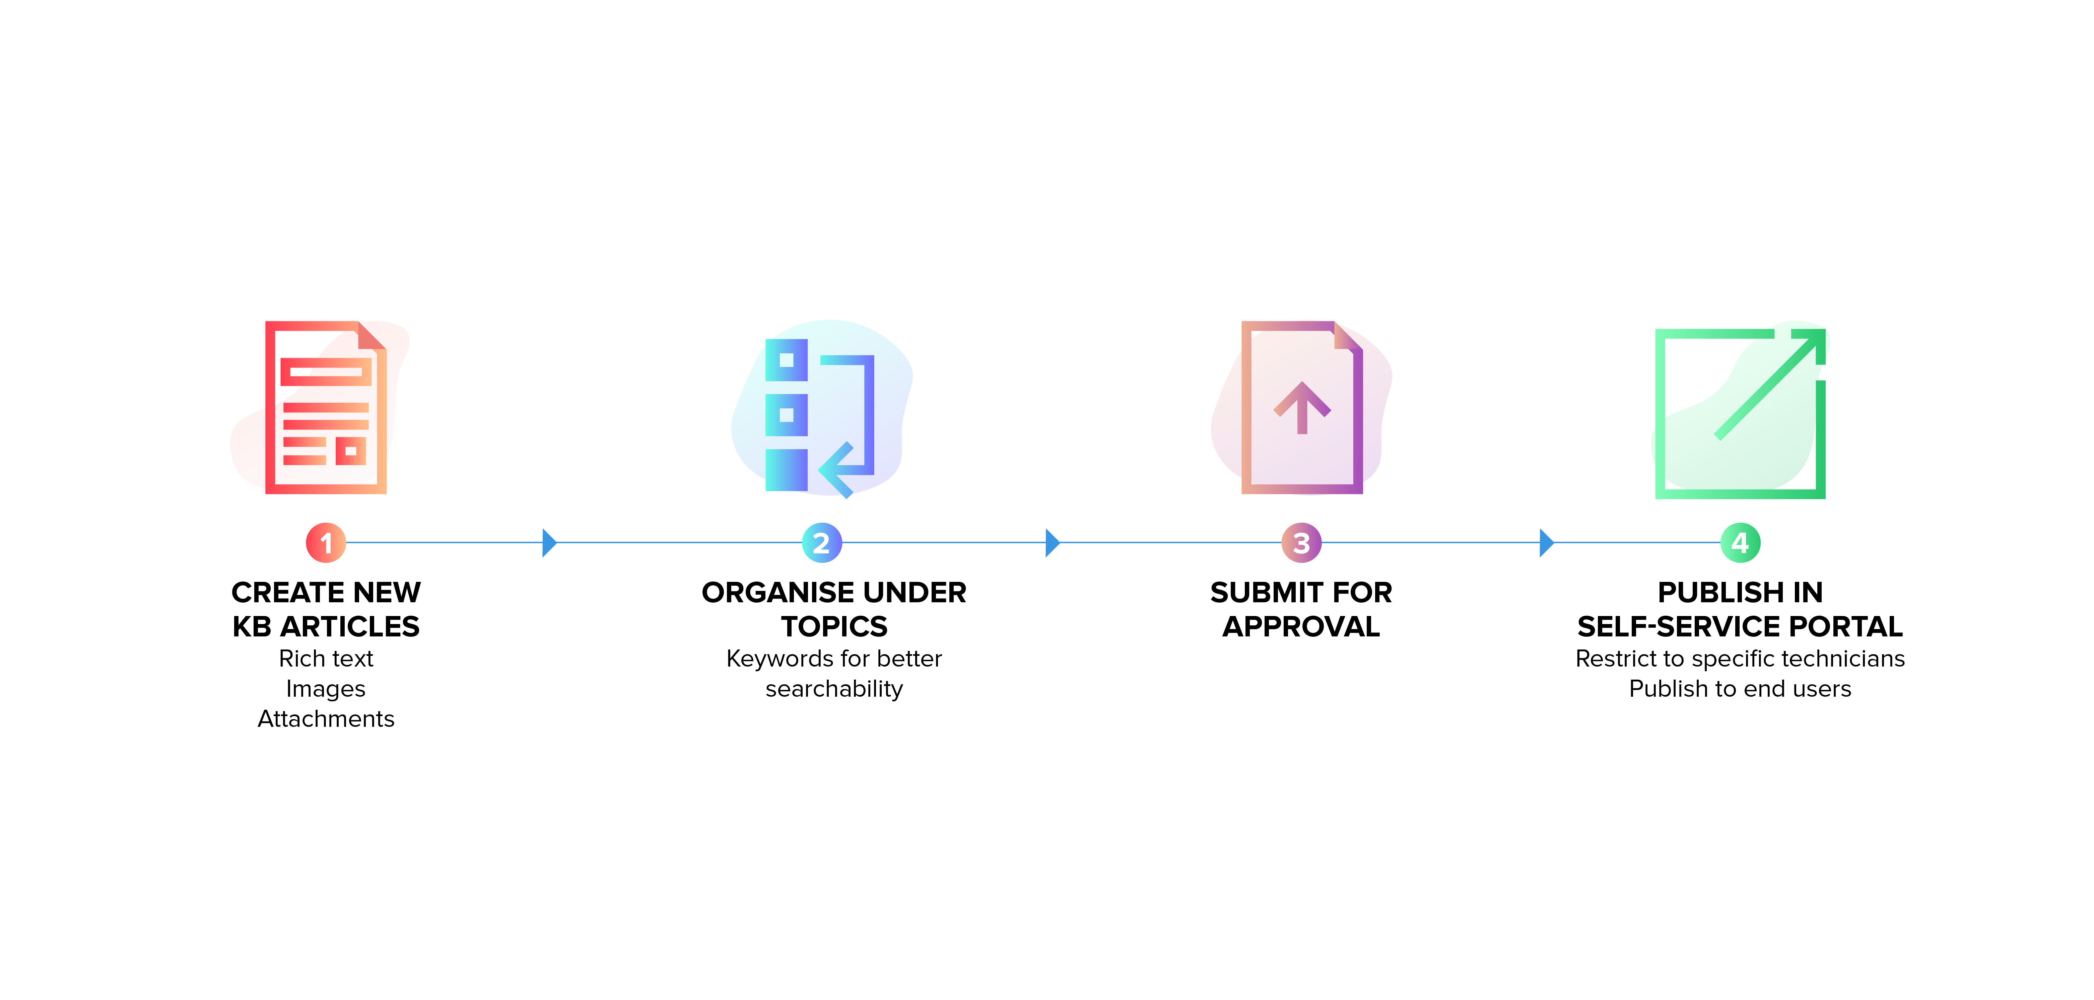
Workflow
de gestion des connaissances

Slide 36
Les meilleures pratiques de gestion des connaissances avec
ServiceDesk Plus
Structurer et organiser la base de connaissances
Conserver les informations sur la titularité et la version
Éditeur de texte enrichi | Thèmes | Recherche par mot clé
Propriétaire de la solution | Historique
Maintenir un processus d'examen et d'approbation en place
Définir les privilèges d'accès sur les artefacts de connaissances
Revue et approbations de la solution | Expiration de la solution
Rôles de technicien | Groupes d'utilisateurs

Slide 37
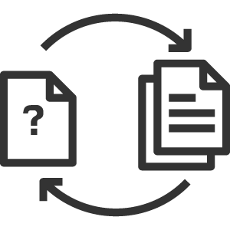
Les meilleures pratiques de gestion des connaissances avec
ServiceDesk Plus
Préserver les connaissances des incidents et des problèmes
Convertir les résolutions en articles de la base de connaissances
Lors de la création du ticket, fournissez aux utilisateurs finaux des suggestions contextuelles de la base de connaissances
Solution auto-suggérée | Portail libre-service
Suivre les métriques d'utilisation et d'efficacité
Demandes résolues par une solution spécifique

Slide 38
Gestion
des problèmes

Slide 39
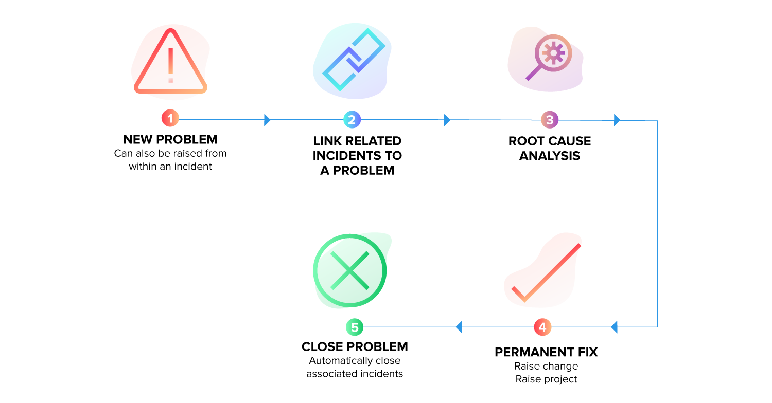
Workflow
de gestion
des problèmes

Slide 40
Les meilleures pratiques de gestion des problèmes avec
ServiceDesk Plus
Identifier les incidents qui nécessitent une enquête sur les causes fondamentales
Définissez précisément chaque problème majeur et quantifiez l'impact d’activité
Créer un ticket de problème à partir d'un incident | Journalisation des problèmes
Services concernés | Ajouter des actifs impliqués dans les modèles
Standardiser le format de définition des problèmes
Identifiez le propriétaire du problème
Modèles de problèmes
Rôles problématiques | Technicien

Slide 41
Les meilleures pratiques de gestion des problèmes avec
ServiceDesk Plus
Attribuer la mise en œuvre de la solution à des utilisateurs spécifiques avec des dates d'échéance
Maintenir une base de données d'erreurs connues
Marquer un problème comme une erreur connue
Tâches
Suivre la mise en œuvre et l'efficacité de la solution
Maintenir les mécanismes de notification en place pour tenir les parties prenantes informées
Analyse | Solutions de contournement | RCA
Règles de notification | Annonces

Slide 42
Les meilleures pratiques de gestion des problèmes avec
ServiceDesk Plus
Faire fonctionner la gestion des problèmes en tandem avec d'autres processus ITSM
Associer les incidents et les modifications aux problèmes

Slide 43
Gestion
du changement

Slide 44
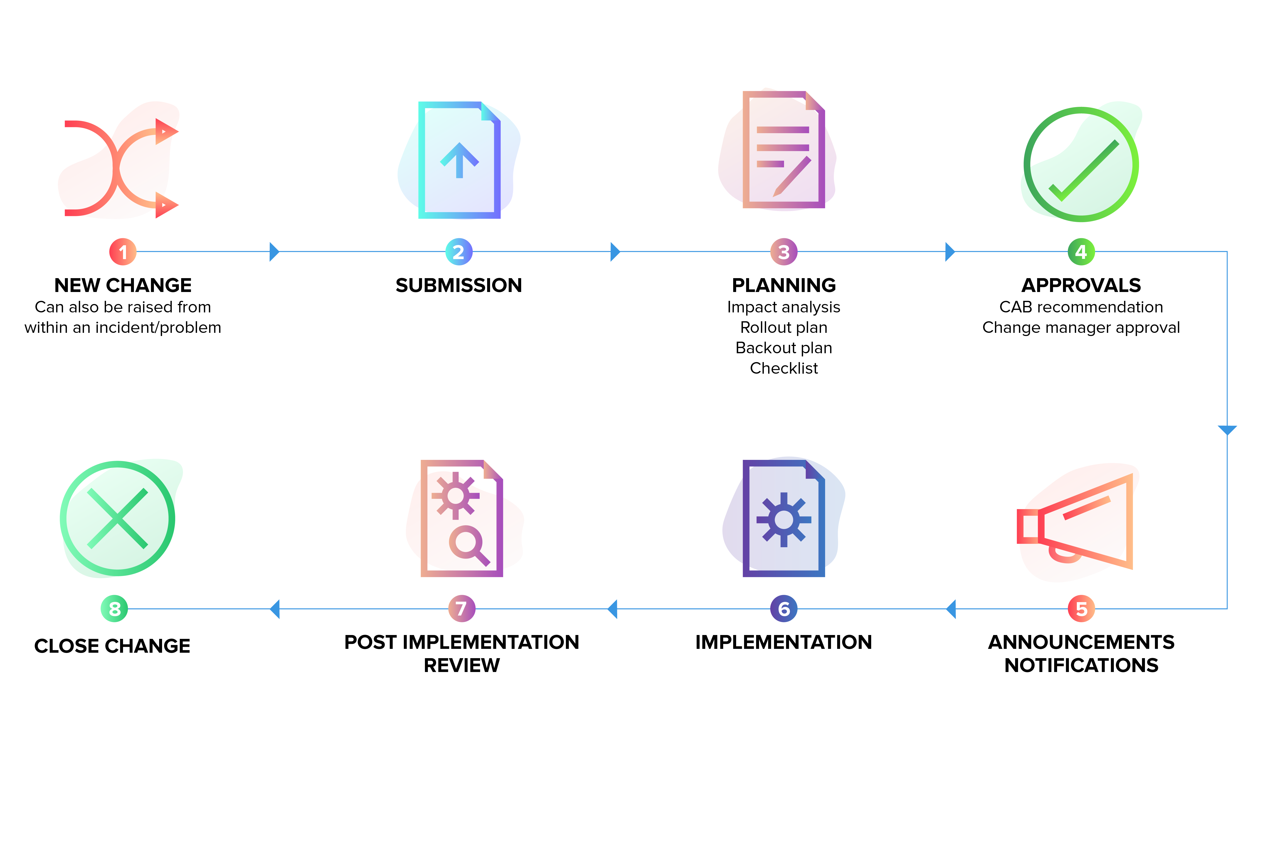
Workflow
de gestion
du changement

Slide 45
Les meilleures pratiques de gestion du changement avec ServiceDesk Plus
Identifier le type de changement
Définir les responsabilité et les rôles clés
Types de changement
Les rôles du changement
Processus de conception pour différents types de changement
Consigner, gérer et prioriser les propositions de changement
Workflow de changement | Cycle de vie du changement visuel avec des processus en plusieurs étapes
Modèles de changement personnalisés | Journalisation à partir des enregistrements d'incidents ou de problèmes | Calendrier de changement

Slide 46
Les meilleures pratiques de gestion du changement avec ServiceDesk Plus
Obtenez des informations claires sur les risques et l'impact des changements
Communiquer les horaires et les temps d'arrêt aux parties prenantes
Risques | Planification du changement, y compris l'analyse d'impact et les plans de déploiement | Intégration CMDB pour un impact en aval
Calendrier des temps d'arrêt | Annonces
Mettre en place un mécanisme d'approbation efficace
Mesurer les progrès et l'efficacité des mises en œuvre du changement
CAB | Responsable du changement
Liste de contrôle d’implémentation | Tâches | Association de projet

Slide 47
Les meilleures pratiques de gestion du changement avec ServiceDesk Plus
Gardez les plans d'urgence en place
Implémenter une amélioration continue des services
Examens après la mise en œuvre | KPI du changement
Plans de secours
Faire fonctionner la gestion du changement avec d'autres processus ITSM
Intégration avec la gestion des incidents, des problèmes, des actifs, des projets et CMDB

Slide 48
Gestion
de projet

Slide 49
Workflow
de gestion
de projet

Slide 50
Les meilleures pratiques de gestion de projet avec
ServiceDesk Plus
Recueillir au préalable toutes les informations pertinentes pour identifier la portée, le budget et le temps nécessaires
Décomposez vos projets en sous-activités
Jalons | Tâches
Modèles de projet
Définir différents rôles et responsabilités
Suivre efficacement l'avancement des projets
Rôles du projet | Membres
Statut du projet | Les diagrammes de Gantt

Slide 51
Les meilleures pratiques de gestion de projet avec
ServiceDesk Plus
Gardez une trace sur l'effort dépensé à un niveau granulaire
Utilisez les données pour prendre de meilleures décisions lors de vos déplacements
Carte générale du projet | Rapports de projet
Journal de travail
Intégrez la gestion de projet avec d'autres modules ITSM
Associer les demandes et les changements aux projets

Slide 52
Gestion d'actifs

Slide 53
Workflow
de gestion des actifs

Slide 54
Les meilleures pratiques de gestion d'actifs avec
ServiceDesk Plus
Prenez le contrôle de tout l'inventaire matériel et logiciel
Classer les types d'actifs et de produits
Modes de découverte multi-sources (agents, Windows/réseau/analyses distribuées) | Découverte basée sur des codes-barres
Types d'actifs | Types de produits
Suivez les actifs tout au long de leur cycle de vie, de la réquisition à la retraite, ainsi que la propriété
Cartographier les relations entre les actifs et les services d’entreprise
CMDB | Types de CI | Relations CI | Vues d'entreprise
États des actifs | Cartographie utilisateur-poste de travail | Prêts d'actifs

Slide 55
Les meilleures pratiques de gestion d'actifs avec
ServiceDesk Plus
Suivez la dépréciation des actifs et les autres coûts
Gérez tous vos investissements en licences logicielles
Dépréciation | Centre de coûts | Codes GL
Types de logiciels, de licences et de contrats
Suivre l'utilisation et la conformité des logiciels
Restez au top de vos achats informatiques
Mesure d’utilisation de logiciels | Tableaux de bord des logiciels et des licences
Gestion des achats | Liste des fournisseurs | Approbations | Facture et paiement | Actifs associés

Slide 56
Les meilleures pratiques de gestion d'actifs avec
ServiceDesk Plus
Centralisez le processus de gestion des contrats d'actifs
Détails du contrat | Détails du renouvellement | Contrats enfants | Notifications d'expiration | Actifs associés
Assurez-vous que votre ITAM prend en charge les autres processus ITSM
Informations sur les actifs dans les incidents, problèmes, changements et projets, et cartographie vers CMDB

Slide 57
Rapports

Slide 58
Rapports dans
ServiceDesk Plus
Enable multiple channels to report issues
Multimodal ticket creation via email, phone, self-service portal, virtual agent, and business apps

Slide 59
Gardez un œil sur les indicateurs clés de votre centre de services
Tenez les principales parties prenantes et les CXO régulièrement informés
Rapports dans
ServiceDesk Plus
Rapports prêts à l'emploi | Tableaux de bord en direct | Widgets de tableau de bord personnalisés
Rapports programmés | Rapports par e-mail automatiquement | Exportez des rapports sous forme de fichiers HTML, PDF, XLS et CSV
Enable multiple channels to report issues
Exploitez les informations sur votre centre de services à partir des données disponibles
Multimodal ticket creation via email, phone, self-service portal, virtual agent, and business apps
Rapports personnalisés (Rapports tabulaires, matriciels, récapitulatifs et d'audit) | Rapports de requête | Rapports CI personnalisés

Slide 60
Intégrations

Slide 61
Intégrations dans
ServiceDesk Plus

Slide 62
Intégrations dans
ServiceDesk Plus
Convertissez les alarmes réseau en tickets et faites-les automatiquement catégoriser et attribuer aux techniciens
Surveillez en permanence les serveurs et les bases de données et enregistrez instantanément toutes les alarmes sous forme de tickets d'assistance

Slide 63
Intégrations dans
ServiceDesk Plus
Activez le déploiement automatisé des correctifs, l'installation et la désinstallation de logiciels, les sessions de contrôle à distance et la gestion des appareils mobiles, le tout directement depuis le centre de services
Autoriser les utilisateurs finaux à déverrouiller leurs comptes AD et à réinitialiser les mots de passe à partir du portail en libre-service

Slide 64
Intégrations dans
ServiceDesk Plus
Donnez aux équipes du centre de services les moyens d'effectuer une grande variété de tâches de gestion AD, telles que l'ajout, la suppression, l'activation ou la désactivation de comptes AD directement depuis ServiceDesk Plus
Permettre aux techniciens du centre de services d'accéder à distance aux comptes et aux appareils des utilisateurs en toute sécurité depuis leur centre de service sans aucune journalisation manuelle

Slide 65
Intégrations dans
ServiceDesk Plus
Obtenez de meilleures informations sur les opérations de votre centre de services informatiques en créant instantanément des rapports et des tableaux de bord puissants sans avoir à écrire des requêtes de base de données complexes

Slide 66
hello@servicedeskplus.com
www.servicedeskplus.com

